Slide 1
12. Соотношения между сторонами и углами треугольника
Notes:
В режиме слайдов ответы появляются после кликанья мышкой

Slide 2
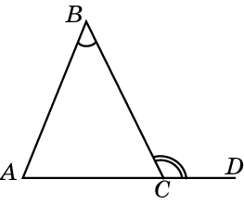
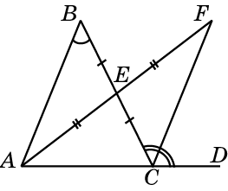
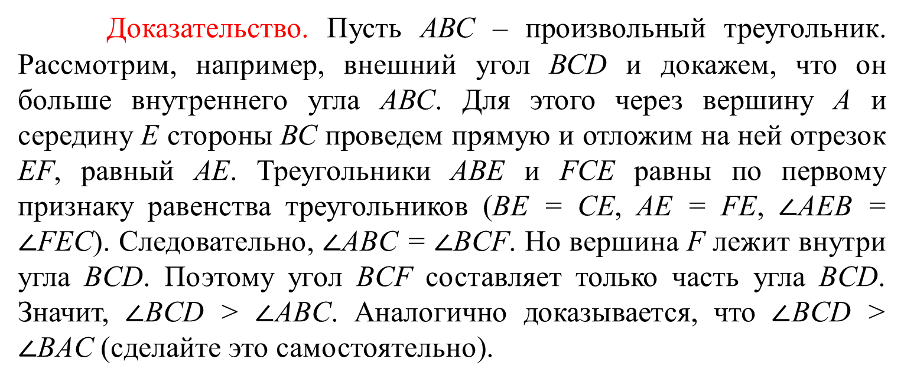
Теорема. Внешний угол произвольного треугольника больше каждого внутреннего, не смежного с ним.
Доказательство. Пусть АВС – произвольный треугольник. Рассмотрим, например, внешний угол ВСD и докажем, что он больше внутреннего угла АВС. Для этого через вершину А и середину Е стороны ВС проведем прямую и отложим на ней отрезок EF, равный АЕ. Треугольники АВЕ и FCЕ равны по первому признаку равенства треугольников (ВЕ = СE, AE = FE, $∠$AEB = $∠$FEC). Следовательно, $∠$ABC = $∠$BCF. Но вершина F лежит внутри угла BCD. Поэтому угол BCF составляет только часть угла BCD. Значит, $∠$BCD > $∠$ABC. Аналогично доказывается, что $∠$BCD > $∠$BAC (сделайте это самостоятельно).
Notes:
В режиме слайдов ответы появляются после кликанья мышкой

Slide 3
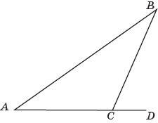
Следствие 1. В треугольнике может быть только один тупой угол.
Доказательство. Пусть в треугольнике ABC угол C тупой. Тогда смежный с ним внешний угол BCD будет острым. По доказанной теореме он больше внутренних углов A и B. Следовательно, углы A и B тоже острые.
Следствие 2. В треугольнике может быть только один прямой угол.
Доказательство аналогично доказательству следствия 1.
Notes:
В режиме слайдов ответы появляются после кликанья мышкой

Slide 4
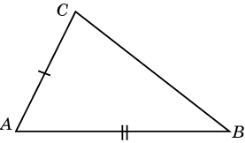
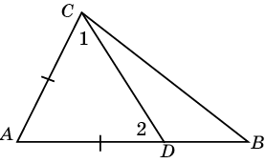
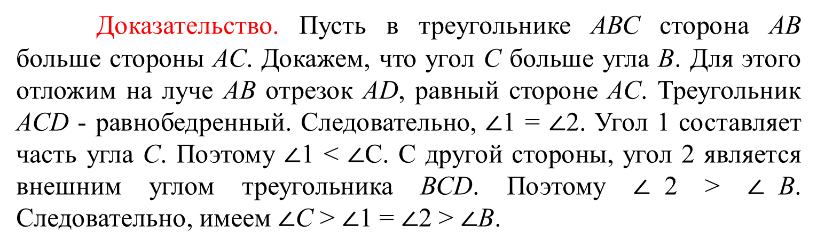
Теорема. В произвольном треугольнике против большей стороны лежит больший угол.
Доказательство. Пусть в треугольнике АВС сторона АВ больше сторо­ны АС. Докажем, что угол С больше угла В. Для этого отложим на луче АВ отрезок AD, равный стороне АС. Треугольник АСD - равнобед­ренный. Следовательно, $∠$1 = $∠$2. Угол 1 составляет часть угла С. Поэто­му $∠$1 < $∠$C. С другой стороны, угол 2 является внешним углом треуголь­ника ВСD. Поэтому $∠$2 > $∠$B. Следовательно, имеем $∠$C > $∠$1 = $∠$2 > $∠$B.
Notes:
В режиме слайдов ответы появляются после кликанья мышкой

Slide 5
Следствие. В произвольном треугольнике против большего угла лежит большая сторона.
Доказательство. Пусть в треугольнике АВС угол С больше угла В. Стороны АВ и АС не могут быть равны, так как в этом случае треугольник АВС был бы равно­бедренным и, следовательно, угол С равнялся бы углу В. Сторона АВ не может быть меньше стороны АС, так как в этом случае, по доказанному, угол С был бы меньше угла В. Остается только, что сторона АВ больше стороны АС.
Notes:
В режиме слайдов ответы появляются после кликанья мышкой

Slide 6
Пример. Докажите, что две прямые, перпендикулярные третьей, параллельны.
Решение. Пусть прямые a и b перпендикулярны прямой c и A, B – их точки пересечения с прямой c. Если бы прямые a и b пересекались в точке C, то внешний угол при вершине A треугольника ABC был бы равен 90^{о} и равен внутреннему углу B, что противоречит теореме о внешнем угле треугольника. Значит, прямые a и b не пересекаются, т.е. параллельны.
Notes:
В режиме слайдов ответы появляются после кликанья мышкой

Slide 7
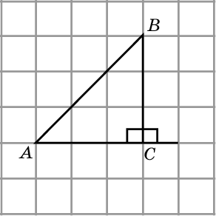
Упражнение 1
Может ли внешний угол треугольника равняться одному из его внутренних углов?
Ответ: Да, в прямоугольном треугольнике.
Notes:
В режиме слайдов ответы появляются после кликанья мышкой

Slide 8
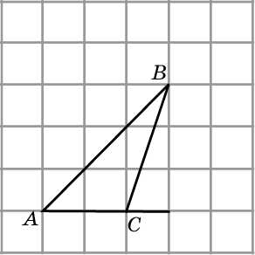
Упражнение 2
Может ли внешний угол треугольника быть меньше одного из его внутреннего углов?
Ответ: Да, в тупоугольном треугольнике.
Notes:
В режиме слайдов ответы появляются после кликанья мышкой

Slide 9
Упражнение 3
Сколько в треугольнике может быть:
а) прямых углов;
б) тупых углов?
Ответ: а), б) Один.
Notes:
В режиме слайдов ответы появляются после кликанья мышкой

Slide 10
Упражнение 4
Известно, что в треугольнике ABC BC > AC >AB. Какой из углов больше: а) B или A; б) C или A; в) B или С?
Ответ: а), б) A; в) B.
Notes:
В режиме слайдов ответы появляются после кликанья мышкой

Slide 11
Упражнение 5
В треугольнике ABC сторона AB наибольшая. Какие углы этого треугольника острые? Каким может быть угол C?
Ответ: Углы A и B острые. Угол C может быть острым, прямым или тупым.
Notes:
В режиме слайдов ответы появляются после кликанья мышкой

Slide 12
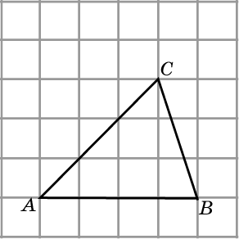
Упражнение 6
Докажите, что в произвольном треугольнике против большего угла лежит большая сторона?
Доказательство. Пусть в треугольнике ABC угол B больше угла A. Сторона AC не может равняться стороне BC, так как в этом случае угол A равнялся бы углу B. Сторона AC не может быть меньше стороны BC, так как в этом случае угол A был бы больше угла B. Следовательно, сторона AC больше стороны BC.
Notes:
В режиме слайдов ответы появляются после кликанья мышкой

Slide 13
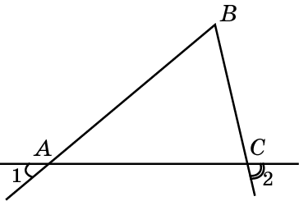
Упражнение 7
На рисунке угол 1 меньше угла 2. Каким соотношением связаны стороны AB и BC треугольника ABC?
Ответ: AB > BC.
Notes:
В режиме слайдов ответы появляются после кликанья мышкой

Slide 14
Упражнение 8
Сравните стороны треугольника ABC, если:
а) угол A больше угла B, угол B больше угла C;
б) угол A больше угла B, угол B равен углу C.
Ответ: а) BC > AC > AB;
б) BC > AB, AC = AB.
Notes:
В режиме слайдов ответы появляются после кликанья мышкой

Slide 15
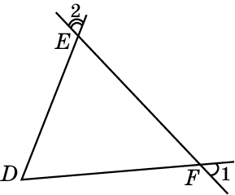
Упражнение 9
На рисунке DE<DF. Каким соотношением связаны углы 1 и 2?
Ответ: угол 1 меньше угла 2.
Notes:
В режиме слайдов ответы появляются после кликанья мышкой

Slide 16
Упражнение 10
Какой вид имеет треугольник, если: а) два его угла равны; б) три его угла равны?
Ответ: а) Равнобедренный; б) правильный.
Notes:
В режиме слайдов ответы появляются после кликанья мышкой

Slide 17
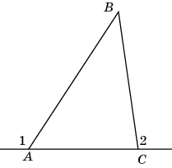
Упражнение 11
На рисунке AB > BC. Докажите, что угол 1 больше угла 2.
Решение. Так как против большей стороны треугольника лежит больший угол, то из неравенства AB > BC следует, что угол BAC меньше угла BCA. Значит, для смежных углов выполняется неравенство
Notes:
В режиме слайдов ответы появляются после кликанья мышкой

Slide 18
Упражнение 12
На рисунке угол 1 больше угла 2. Докажите, что AB > BC.
Решение. Из неравенства следует, что угол BAC меньше угла BCA. Так как против большего угла треугольника лежит большая сторона, то AB > BC.
Notes:
В режиме слайдов ответы появляются после кликанья мышкой

Slide 19
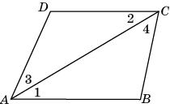
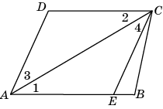
Упражнение 13
На рисунке угол 1 равен углу 2, CD < AB. Докажите, что угол 3 меньше угла 4.
Решение. На отрезке AB возьмем точку E так, что AE = CD. Треугольники ACD и CAE равны по двум сторонам и углу между ними. Следовательно, угол 3 равен углу ACE, который меньше угла 4.
Notes:
В режиме слайдов ответы появляются после кликанья мышкой

Slide 20
Упражнение 14
На рисунке угол 1 равен углу 2, угол 3 меньше угла 4. Докажите, что CD < AB.
Решение. От луча CA в полуплоскости, содержащей точку B, отложим угол, равный углу 3. Точку пересечение его стороны с отрезком AB обозначим E. Треугольники ACD и CAE равны по стороне и двум прилежащим к ней углам. Следовательно, CD = AE < AB.
Notes:
В режиме слайдов ответы появляются после кликанья мышкой

Slide 21
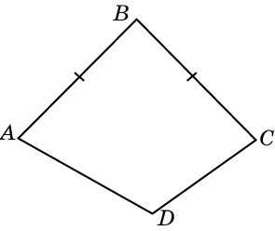
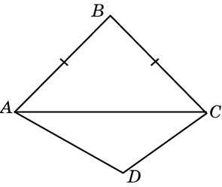
Упражнение 15
В выпуклом четырехугольнике ABCD AB = BC, AD > CD. Докажите, что угол C больше угла A.
Решение. Проведем диагональ AC. Треугольник ABC – равнобедренный, следовательно, угол BAC равен углу BCA. В треугольнике ACD AD > CD, следовательно, угол DCA больше угла DAC. Значит, угол C больше угла A.
Notes:
В режиме слайдов ответы появляются после кликанья мышкой

Slide 22
Упражнение 16
В выпуклом четырехугольнике ABCD AB = BC, угол С больше угла A. Докажите, что AD > CD.
Решение. Проведем диагональ AC. Треугольник ABC – равнобедренный, следовательно, угол BAC равен углу BCA. Следовательно, угол DCA больше угла DAC. Так как против большего угла треугольника лежит большая сторона, то в треугольнике ACD выполняется неравенство AD > CD.
Notes:
В режиме слайдов ответы появляются после кликанья мышкой

Slide 23
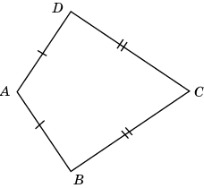
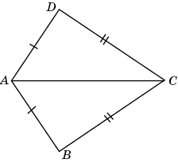
Упражнение 17
В выпуклом четырехугольнике ABCD AB = AD, BC = CD, AB < BC. Докажите, что угол A больше угла C.
Решение. Проведем диагональ AC. Так как против большей стороны треугольника лежит больший угол, то угол DAC больше угла DCA, угол BAC больше угла BCA. Значит, в четырехугольнике ABCD угол A больше угла C.
Notes:
В режиме слайдов ответы появляются после кликанья мышкой

Slide 24
Упражнение 18
В выпуклом четырехугольнике ABCD AB = AD, BC = CD, угол A больше угла C. Докажите, что AB < BC.
Решение. Проведем диагональ AC. Треугольники ABC и ADC равны по трем сторонам. Следовательно, угол BAC равен углу DAC, угол BCA равен углу DCA. Так как угол A четырехугольника ABCD больше угла C, то угол BAC больше угла BCA. Так как против большего угла треугольника лежит большая сторона, то в треугольнике ABC выполняется неравенство AB < BC.
Notes:
В режиме слайдов ответы появляются после кликанья мышкой

Slide 25
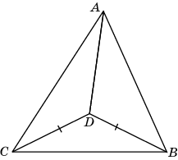
Упражнение 19
Вершины треугольника ABC соединены отрезками с точкой D, лежащей внутри этого треугольника, AC > AB, CD = BD. Докажите, что угол ACD меньше угла ABD.
Решение. Так как против большей стороны треугольника лежит больший угол, то угол ACB меньше угла ABC. Треугольник BCD – равнобедренный, следовательно, угол DCB равен углу DBC. Значит, угол ACD меньше угла ABD.
Notes:
В режиме слайдов ответы появляются после кликанья мышкой

Slide 26
Упражнение 20
Вершины треугольника ABC соединены отрезками с точкой D, лежащей внутри этого треугольника, CD = BD, угол ACD меньше угла ABD. Докажите, что AC > AB.
Решение. Треугольник BCD – равнобедренный, следовательно, угол DCB равен углу DBC. Значит, угол ACB меньше угла ABC. Так как против большего угла треугольника лежит большая сторона, то в треугольнике ABC выполняется неравенство AC > AB.
Notes:
В режиме слайдов ответы появляются после кликанья мышкой

Slide 27
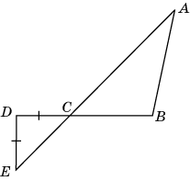
Упражнение 21
Отрезки AE и BD пересекаются в точке C, AB > BC, CD = DE. Докажите, что угол BAC меньше угла DEC.
Решение. Так как AB > BC, то угол BAC меньше угла BCA. Так как CD = DE, то угол DEC равен углу DCE. Углы BCA и DCE равны как вертикальные. Значит, угол BAC меньше угла DEC.
Notes:
В режиме слайдов ответы появляются после кликанья мышкой

Slide 28
Упражнение 22
Отрезки AE и BD пересекаются в точке C, CD = DE, угол BAC меньше угла DEC. Докажите, что AB > BC.
Решение. Так как CD = DE, то угол DEC равен углу DCE. Углы BCA и DCE равны как вертикальные. Так как угол BAC меньше угла DEC, то угол BAC меньше угла BCA. Значит, угол AB > BC.
Notes:
В режиме слайдов ответы появляются после кликанья мышкой

Slide 29
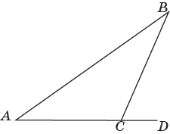
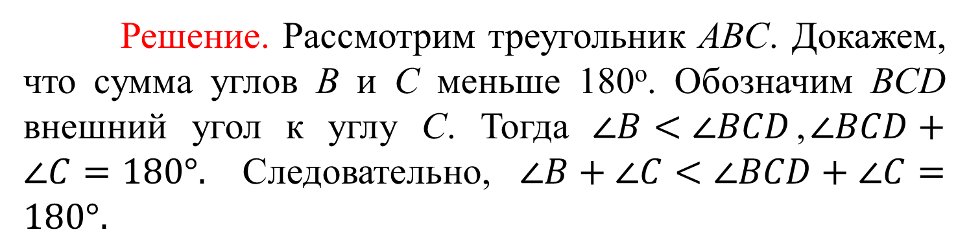
Упражнение 21*
Докажите, что сумма любых двух углов треугольника меньше 180^{о}.
Решение. Рассмотрим треугольник ABC. Докажем, что сумма углов B и C меньше 180^{о}. Обозначим BCD внешний угол к углу C. Тогда $∠B<∠BCD$,$∠BCD+∠C=180°.$ Следовательно, $∠B+∠C<∠BCD+∠C=180°.$
Notes:
В режиме слайдов ответы появляются после кликанья мышкой

Slide 30
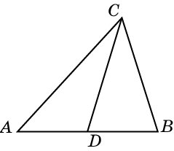
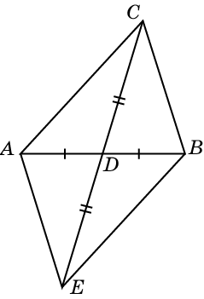
Упражнение 22*
В треугольнике ABC выполняется неравенство AC > BC, CD – медиана. Докажите, что угол BCD больше угла ACD.
Решение. Отложим на продолжении медианы CD отрезок DE, равный отрезку CD. Треугольники BCD и AED равны по двум сторонам и углу между ними. Следовательно, BC = AE и угол BCD равен углу AED. В треугольнике ACE сторона AC больше стороны AE, следовательно, угол E больше угла С. Значит, угол BCD больше угла ACD.
Notes:
В режиме слайдов ответы появляются после кликанья мышкой

Slide 31
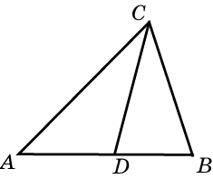
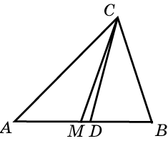
Упражнение 23*
В треугольнике ABC выполняется неравенство AC > BC, CD – биссектриса. Докажите, что AD больше BD.
Решение. В силу предыдущей задачи, для медианы CM угол ACM меньше угла BCM. Следовательно, медиана CM лежит внутри угла ACD. Значит, AD > BD.
Notes:
В режиме слайдов ответы появляются после кликанья мышкой

